Slide 1

INTRODUCTION À LA BIOINFORMATIQUE
10/02/2025
Thibault BRET

Slide 2
SESSION 5 : INTRODUCTION À LA PHYLOGÉNIE
10/02/2025
Thibault BRET

Slide 3
Plan du cours
Introduction
Récapitulatif - Mutations
Inférence Phylogénétique
Vocabulaire et structure d'un arbre phylogénétique
Méthodes d’inférence phylogénique

Slide 4
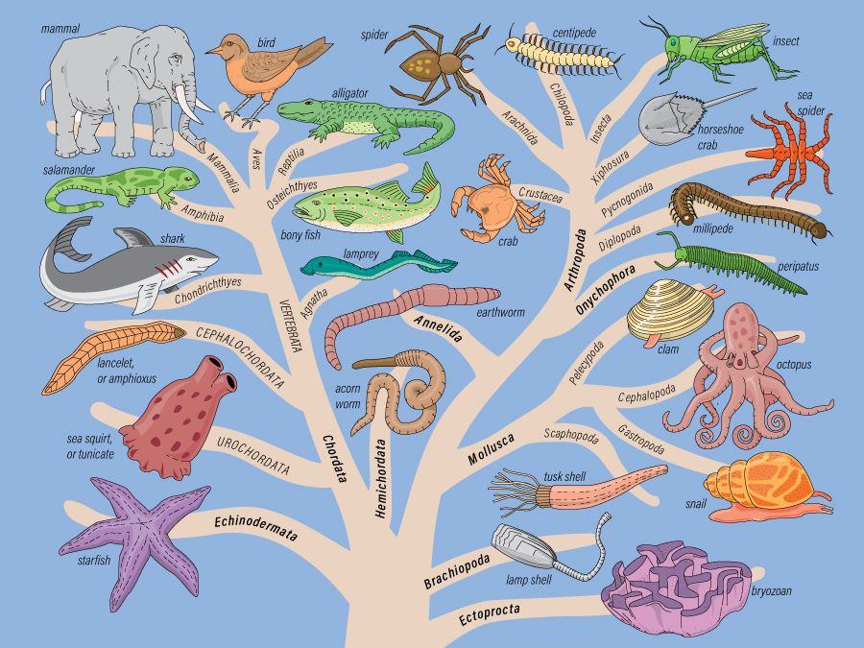
I. Introduction
Tous les êtres vivants descendent d’un même ancêtre commun.
Sur une période d’au moins 3.8 milliards d’années (origine de la vie sur Terre) le premier être vivant sur Terre n’a cessé de se séparer en espèces différentes.
Les êtres vivants évoluent à partir d’un ancêtre commun par une suite de mutations suivies de spéciations (formation d’une nouvelle espèce).

Slide 5
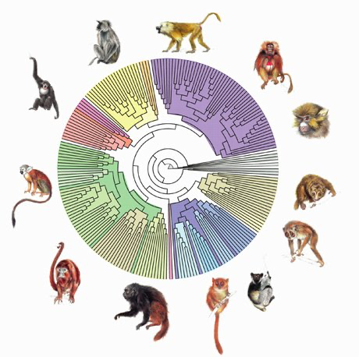
I. Introduction
Phylogénie : Étude des relations évolutives entre des groupes d’organismes (espèces, populations) afin de déterminer leurs liens de parenté.
Ces relations sont représentées à l’aide d’arbres phylogénétiques, construits à partir de données moléculaires (aujourd'hui) ou morphologiques (avant l'avènement de la biologie moléculaire).
Arbre phylogénétique des primates

Slide 6
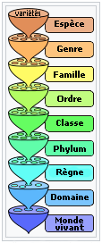
I. Introduction
Taxonomie: Science qui consiste à classifier identifier et nommer les organismes. Basée sur des caractéristiques communes, différentes du reste de la diversité biologique.
Des organismes partageant des traits et des caractéristiques similaires sont regroupés dans des catégories de plus en plus larges.

Slide 7
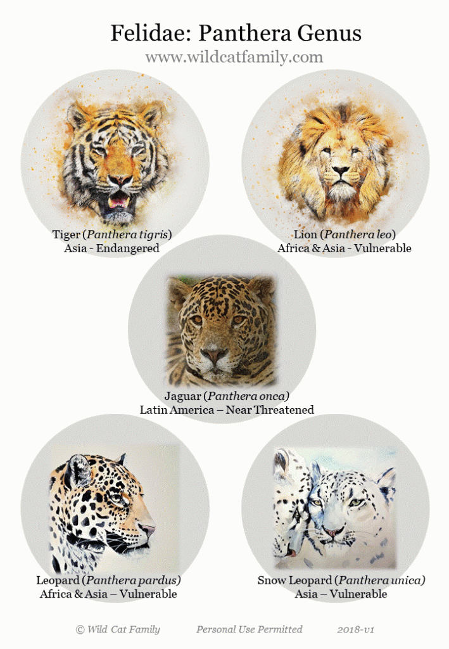
I. Introduction
Ex : le léopard (Panthera pardus), le jaguar (P. onca), le lion d'Afrique (P. leo) et le tigre (P. tigris) sont des espèces qui appartiennent au genre Panthera. Ce genre comprend tous les grands félins.

Slide 8
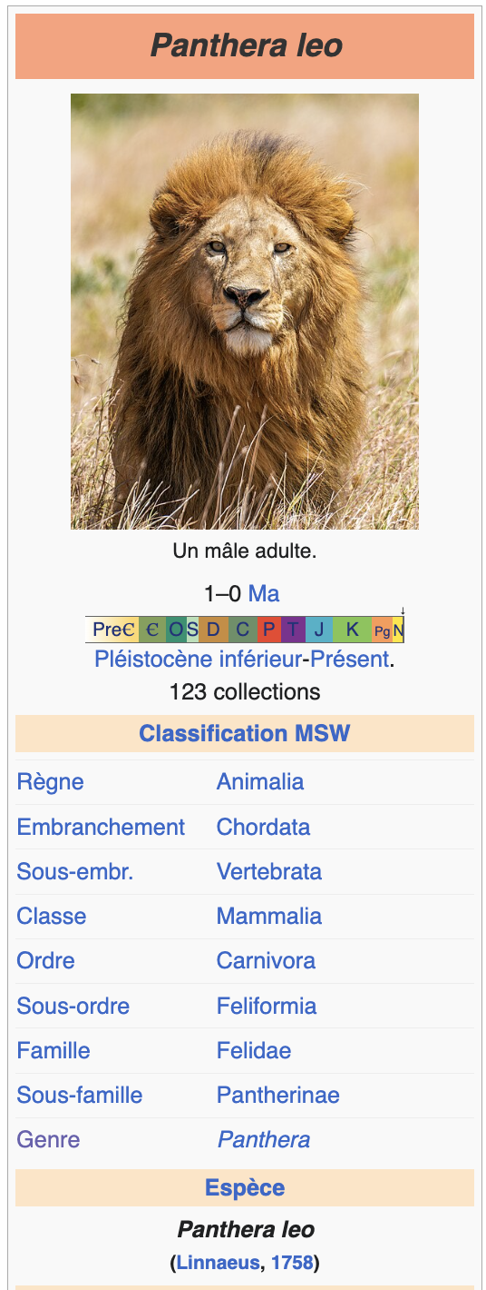
I. Introduction
Hiérarchie taxonomique (du plus général au plus spécifique) :
Domaine (ex. : Eucaryotes)
Règne (ex. : Animaux)
Embranchement (ex. : Chordés)
Classe (ex. : Mammifères)
Ordre (ex. : Carnivores)
Famille (ex. : Félidés)
Genre (ex. : Panthera)
Espèce (ex. : Panthera leo — le lion).

Slide 9
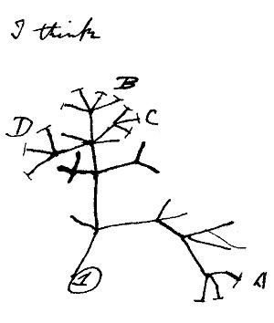
I. Introduction
Premier objectif des études phylogénétiques : Reconstruire l’arbre du monde vivant à partir de traits morphologiques, de séquences génétiques ou une combinaison des deux.
Remonte à Darwin qui formule l’idée que :
Toutes les espèces vivantes dérivent d'un ancêtre commun.
L’évolution des êtres vivants en diverses espèces est le fruit d'un phénomène nommé la sélection naturelle
Une des premières esquisses d'un arbre phylogénétique faite par Darwin

Slide 10
I. Introduction - Sélection Naturelle
Dans une population d'individus d'une même espèce, certains caractères (physiologiques ou morphologiques) peuvent constituer un avantage reproductif.
→ Les individus présentant ce caractère auront plus de chance de produire une descendance, ou de produire plus de descendants, que les individus ne présentant pas ce trait particulier.

Slide 11
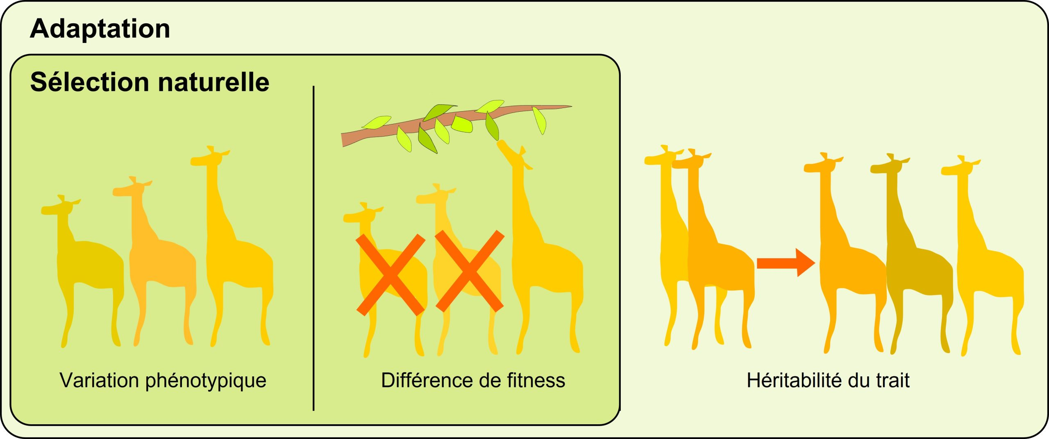
I. Introduction - Sélection Naturelle
Si ce trait est héréditaire, au fur et à mesure des générations, la proportion d'individus présentant ce caractère va alors augmenter.
→ Le caractère avantageux est naturellement sélectionné.

Slide 12
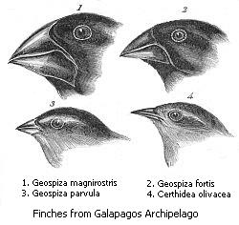
I. Introduction - Sélection Naturelle
Exemple : Les pinsons de Darwin.
Espèce ancestrale unique a donné naissance à plus d'une dizaine d'espèces différentes.
Chaque nouvelle espèce provient d'une population ayant colonisé une île différente des Galapagos.
Les becs ont évolué en fonction des conditions locales :
Bec fin : adapté à la consommation de chair et de fleurs de cactus.
Bec épais et solide : adapté à casser des graines sur des îles moins riches en cactus.

Slide 13
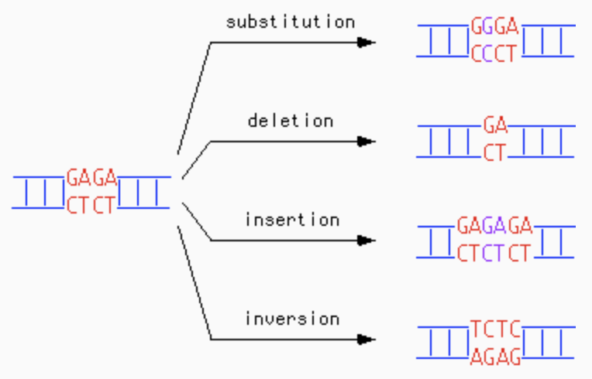
II. Récapitulatif - Mutations
Chaque fois que l'ADN est copié, des erreurs peuvent apparaître (substitution, délétion, addition, etc.).
Les mécanismes de correction de l’ADN minimisent le nombre d’erreurs mais le code génétique est tellement long qu'il en subsiste toujours.

Slide 14
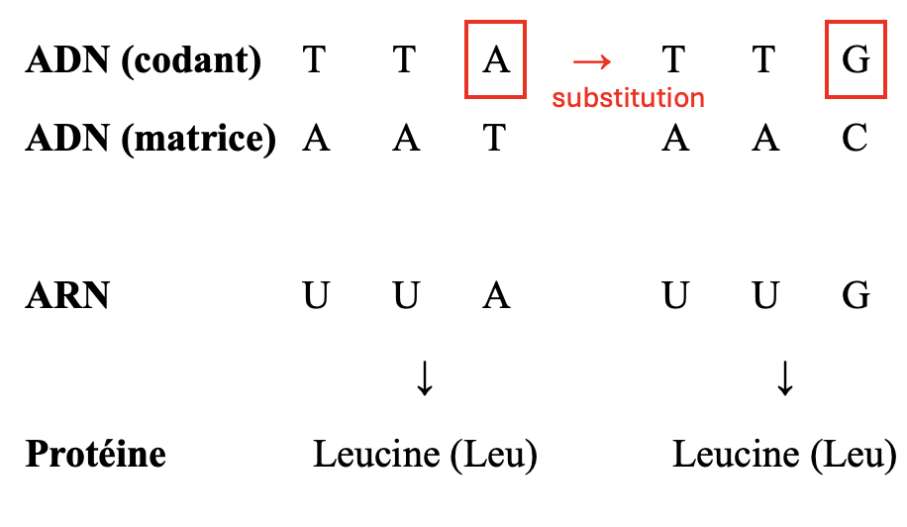
II. Récapitulatif - Mutations
Une bonne partie de ces erreurs sont sans conséquence.
Si le segment d’ADN affecté ne correspond à aucun gène (ADN non-codant).
Si la séquence protéique n'est pas affectée par la mutation (mutation synonyme).
Si dans l'environnement où évolue l'individu, le changement provoqué par la mutation n'a aucune incidence sur sa vie

Slide 15
II. Récapitulatif - Mutations
Mais parfois une mutation apporte un avantage ou un désavantage sur les autres individus de la population.
Désavantage (handicap, embryon non viable, stérilité, etc.) → moins de chances (ou aucune) de se reproduire → la mutation ne se transmettra pas, ou peu, dans les générations suivantes.
Avantage → plus de chances de se reproduire → plus de chances de passer cette mutation à ses descendants, qui eux-mêmes seront ainsi avantagés et la mutation pourra se répandre dans la population grâce à la sélection naturelle.

Slide 16
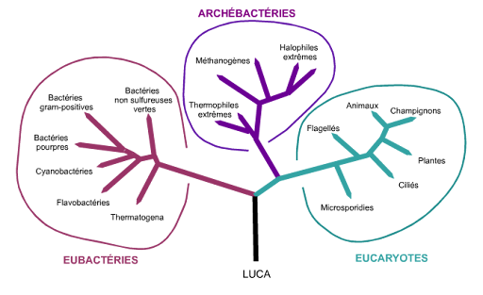
III. Inférence Phylogénétique
Sachant que toutes les espèces d'êtres vivants viennent d'une seule espèce ancestrale, toute espèce existante a donc un lien de parenté plus ou moins proche avec les autres.
Avec l'inférence phylogénétique, on cherche à connaître ces liens de parenté, représentés sous forme d'arbres phylogénétiques.

Slide 17
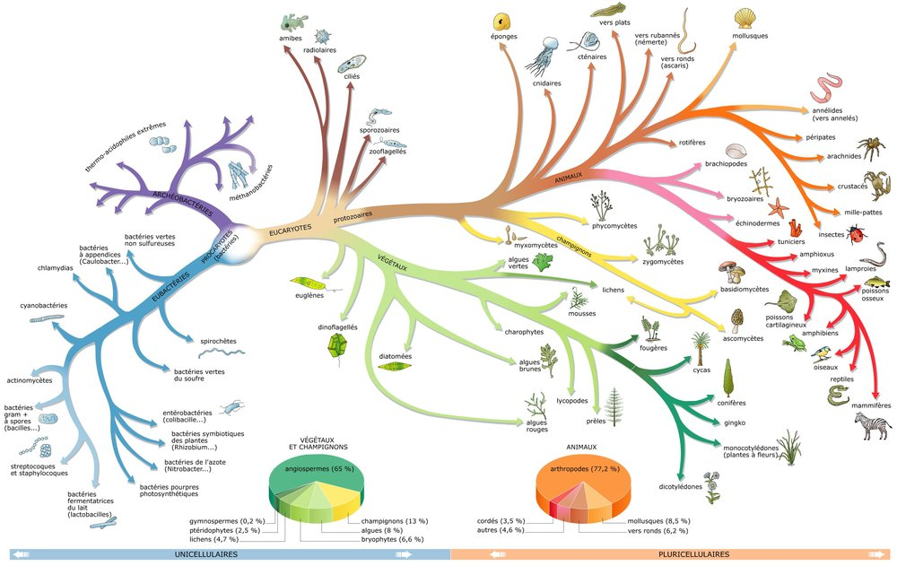
III. Inférence Phylogénétique – L’Arbre du Vivant
https://lifemap.univ-lyon1.fr/explore.html

Slide 18
III. Inférence Phylogénétique
Avant l’apport de la biologie moléculaire, les arbres phylogénétiques étaient construits à partir de caractères morphologiques.
Grâce aux techniques de séquençage modernes, on construit maintenant des arbres phylogénétiques à partir de séquences génétiques et protéiques.
Moins subjectives et ambigües que les caractères morphologiques.
Permettent d’inférer les relations évolutives entre des organismes très éloignés.
Évoluent généralement de manière plus régulière et homogène que les caractères morphologiques ou physiologiques.
Plus facilement traitées de manière quantitative.

Slide 19
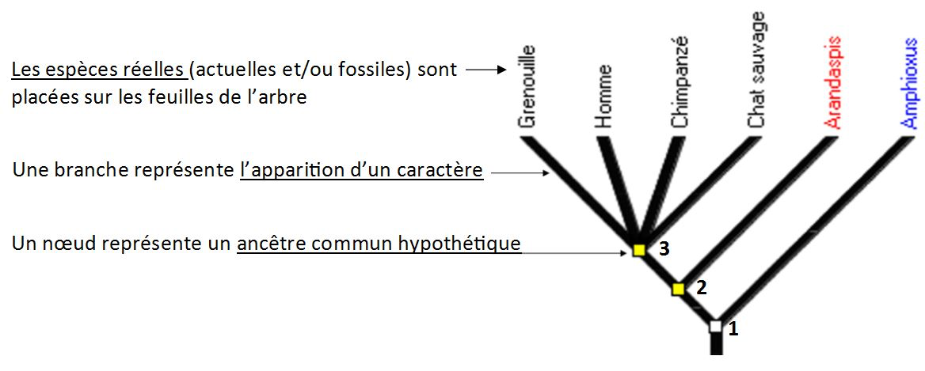
IV. Vocabulaire et structure d'un arbre phylogénétique
Un arbre phylogénétique (ou cladogramme) est une représentation graphique des relations de parenté entre des groupes d'êtres vivants.
L’espèce ou les groupes d'intérêt se trouvent aux extrémités des lignes appelées les feuilles de l'arbre.

Slide 20
IV. Vocabulaire et structure d'un arbre phylogénétique
Les nœuds ou points d’embranchement indique l'ancêtre commun le plus récent de tous les groupes descendants de ce point d'embranchement (ils sont ici numérotés de 1 à 3).

Slide 21
IV. Vocabulaire et structure d'un arbre phylogénétique
Les branches représentent l’apparition de caractères. La longueur d’une branche correspond à la distance évolutive (le nombre de mutations séparant deux nœuds).

Slide 22
IV. Vocabulaire et structure d'un arbre phylogénétique
Chaque groupe représente un taxon, ou une unité taxonomique.
Généralement, on utilise des espèces comme taxons (mais parfois sous-populations ou individus).

Slide 23
IV. Vocabulaire et structure d'un arbre phylogénétique
Un clade est un groupe d’individus ou d’espèces partageant un ancêtre commun exclusif (aucun nœud interne ne les sépare).
Moins de nœud internes séparent deux espèces, plus elles sont proches évolutivement.

Slide 24
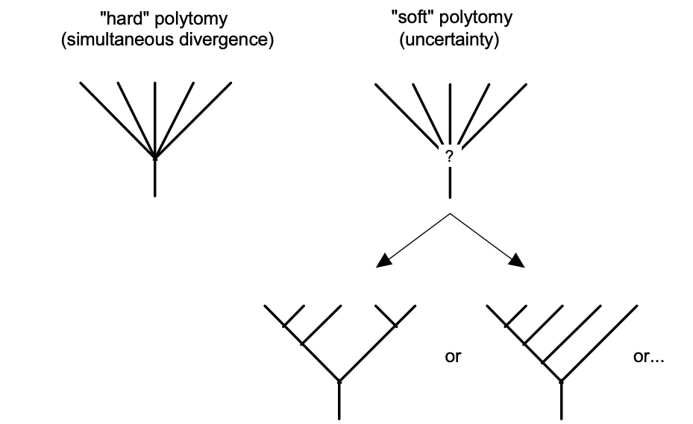
IV. Vocabulaire et structure d'un arbre phylogénétique
Polytomie : Un nœud donnant lieu à plus de deux branches, peut indiquer un événement de divergence simultanée ou un manque d’information dans l’arbre.

Slide 25
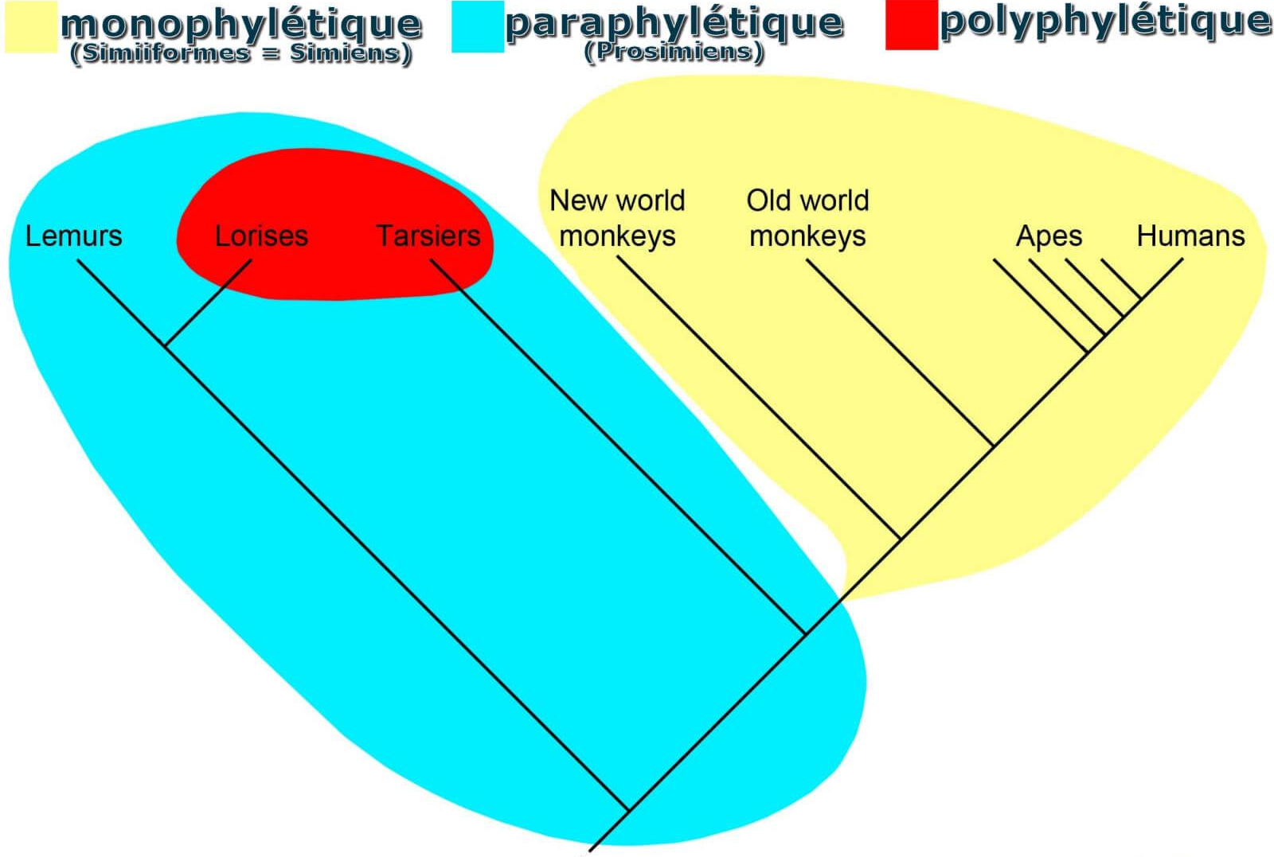
IV. Vocabulaire et structure d'un arbre phylogénétique
Groupe monophylétique :
Comprend un ancêtre commun et tous ses descendants.
Représente une unité évolutive complète.
Exemple : Les mammifères.

Slide 26
IV. Vocabulaire et structure d'un arbre phylogénétique
Groupe paraphylétique :
Comprend un ancêtre commun mais pas tous ses descendants.
Représente un groupe incomplet.
Exemple : Les reptiles (exclut les oiseaux).

Slide 27
IV. Vocabulaire et structure d'un arbre phylogénétique
Groupe polyphylétique :
Comprend des espèces provenant de différents ancêtres.
Ne reflète pas une relation évolutive directe.
Exemple : Les animaux à sang chaud (mammifères et oiseaux).

Slide 28
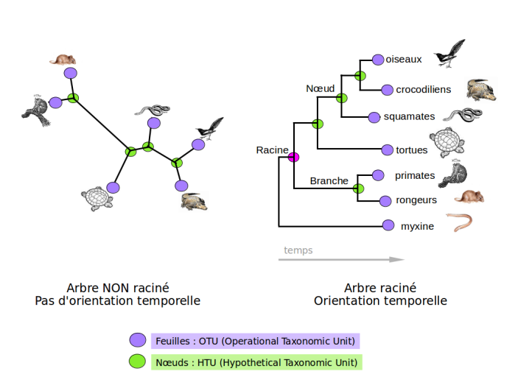
IV. Vocabulaire et structure d'un arbre phylogénétique
Arbre raciné :
Possède une racine représentant l’ancêtre commun à tous les taxons.
Indique la direction de l’évolution (du plus ancien au plus récent).
Permet la reconstruction d’une chronologie évolutive.

Slide 29
IV. Vocabulaire et structure d'un arbre phylogénétique
Arbre non raciné :
Ne possède pas de racine.
Montre uniquement les relations de similarité entre les taxons.
Ne fournit pas d’informations sur l’ordre des événements évolutifs.

Slide 30
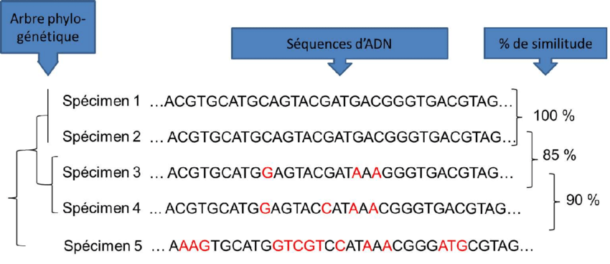
V. Méthodes d’inférence phylogénique
L’alignement permet de calculer les distances évolutives entre les séquences → base des méthodes phylogénétiques .

Slide 31
V. Méthodes d’inférence phylogénique
Alignement de séquences :
Étape clé pour comparer les similitudes et différences entre les séquences.
Types d'alignement :
Pairwise (2 séquences) → sans intérêt en phylogénie.
Multiple (plus de 2 séquences) → essentiel pour la construction d’arbres phylogénétiques.

Slide 32
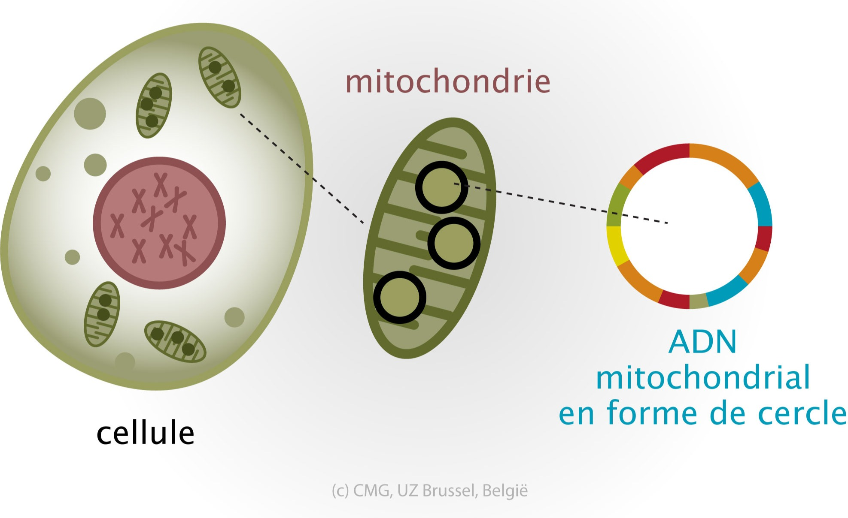
V. Méthodes d’inférence phylogénique
L'ADN mitochondrial a un taux de mutation élevé (supérieur à l’ADN nucléaire) et est transmis sans recombinaison (de la mère aux enfants).
→ Très utile pour déterminer les relations évolutives entre des espèces étroitement liées.

Slide 33
V. Méthodes d’inférence phylogénique
1) Neighbour-joining : Méthode basée sur les distances évolutives entre les taxons.
Objectif : Minimiser la longueur totale de l’arbre.
Adaptée pour des grands ensembles de données.
Produit un arbre non raciné (racine ajoutée ultérieurement si nécessaire).

Slide 34
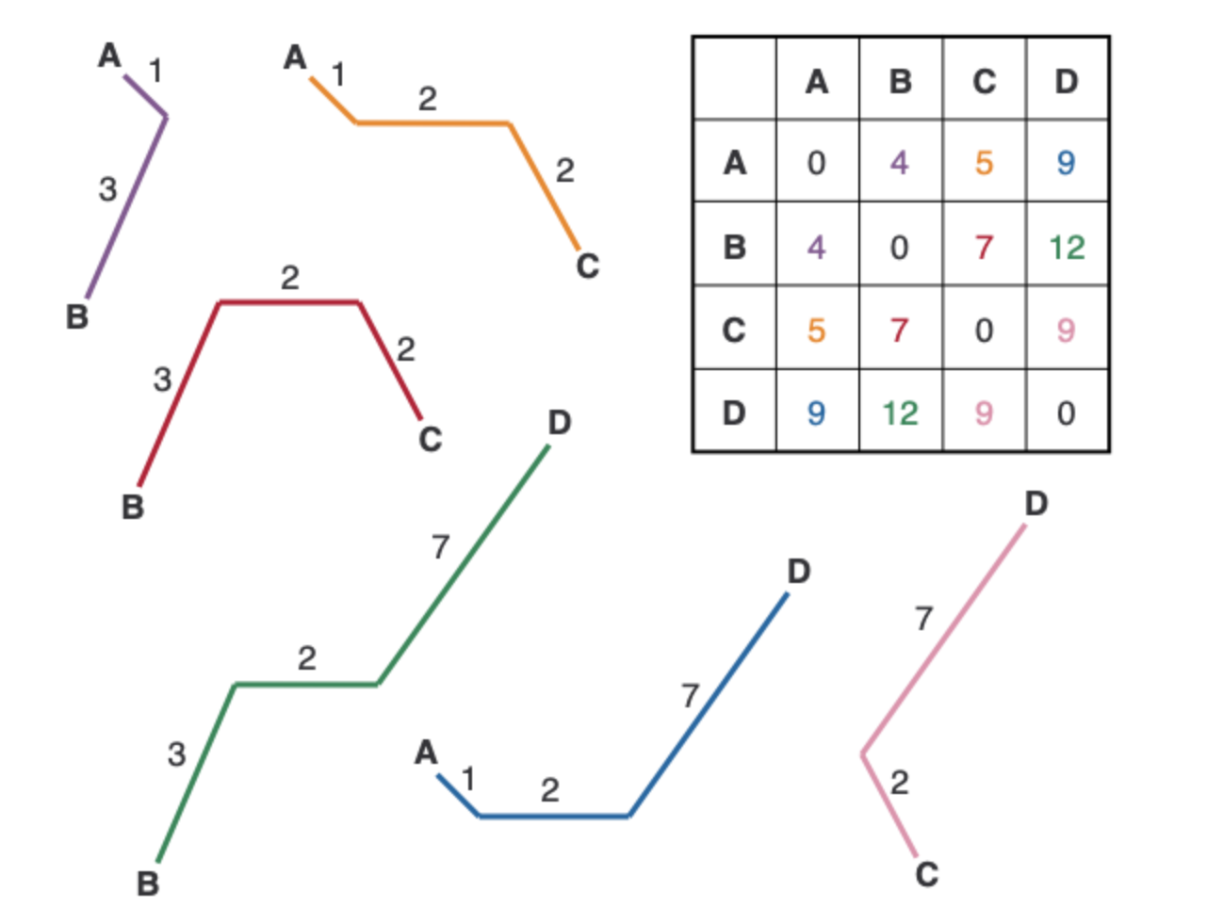
V. Méthodes d’inférence phylogénique
Étapes principales :
Calcul de la matrice des distances.
Regroupement des paires de taxons les plus proches.
Réduction progressive de la matrice jusqu’à obtenir un seul arbre.

Slide 35
V. Méthodes d’inférence phylogénique
2) UPGMA : Méthode hiérarchique de regroupement.
Basée sur une hypothèse de taux d’évolution constant (hypothèse de l’horloge moléculaire).
Produit un arbre enraciné.
Moins précise si les taux d’évolution varient entre les lignées.

Slide 36
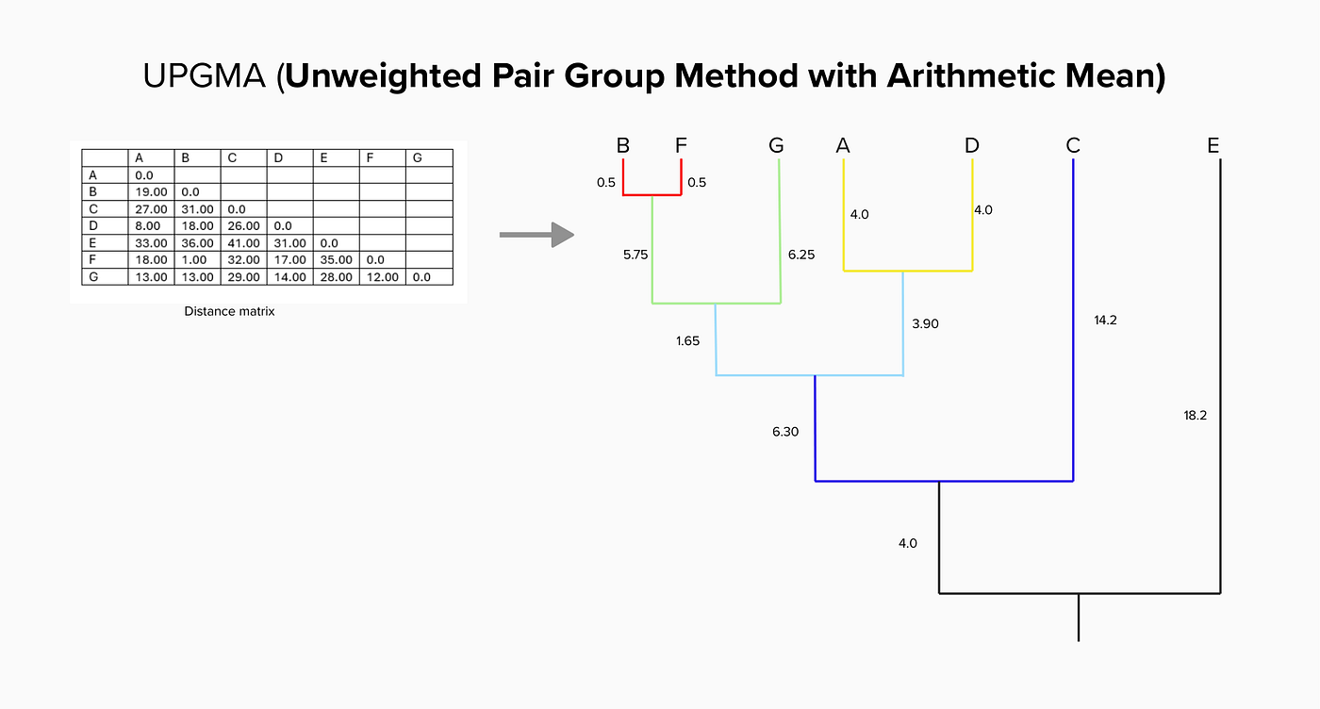
V. Méthodes d’inférence phylogénique
Étapes principales :
Calcul de la matrice des distances.
Fusion des deux groupes les plus proches pour créer un nouveau nœud.
Mise à jour des distances entre le nouveau nœud et les autres groupes.

Slide 37
V. Méthodes d’inférence phylogénique
3) Maximum de Vraisemblance (ML) : Basée sur un modèle statistique d’évolution des séquences.
Objectif : Trouver l’arbre qui maximise la probabilité des données observées (les séquences).
Méthode précise mais très gourmande en calculs.
Utilisée pour des analyses complexes et des ensembles de données riches.

Slide 38
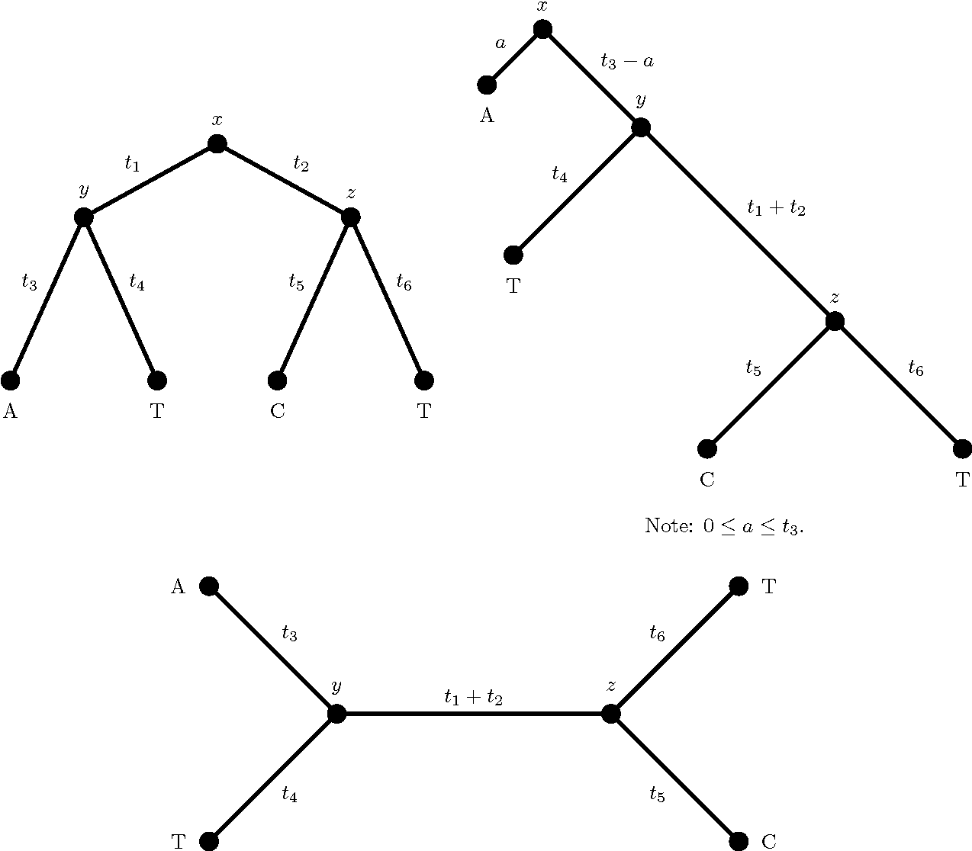
V. Méthodes d’inférence phylogénique
Étapes principales :
Définition d’un modèle d’évolution (substitutions nucléotidiques ou aminoacides).
Calcul de la vraisemblance pour chaque arbre possible.
Sélection de l’arbre avec la vraisemblance maximale.

Slide 39
VII. Exercice pratique
https://github.com/ThBret/IntroBioinfo5

